Slide 1
Une check-list d’intubation réduit-elle les complications?
Par Maroun Abi-Saad et Christel Hamel R1 CUMF Andrée-Gagnon

Slide 2
The Checklist Manifesto
La check-list est utilisée dans plusieurs domaines:
Aviation
Gestion de projet
SOP
Épicerie/aide mémoire
ET L’IET!

Slide 3
La check-list
Sert de filet cognitif lors de situations jugées à risque.
Pourtant cet outil n’est pas utilisé de façon universelle dans les milieux de soins aigus.
La question s’est posée à l’urgence de Saint-Jérôme sur les bénéfices de la check-list.

Slide 4
Est-ce que l’utilisation d’une check-list pré-IET chez les patients adultes en état critique est liée à une amélioration du taux de premier passage réussi?
De surcroît, y a-t-il une réduction de la proportion d'hypoxie et d’hypotension ?

Slide 5
Méthode
Mots-clés/MeSH suivants dans PubMed: checklist, intubation, emergency et outcome.
Embase : intubation checklist AND critical care OR emergency NOT [pediatric AND neonatal AND paediatric AND children]
DONC exclusions: contexte préhospitalier, exclusivement en contexte de COVID-19, pédiatrique et lié à méthode d’IET = 14 articles dont 5 sélectionnés

Slide 6
Résultats

Slide 7
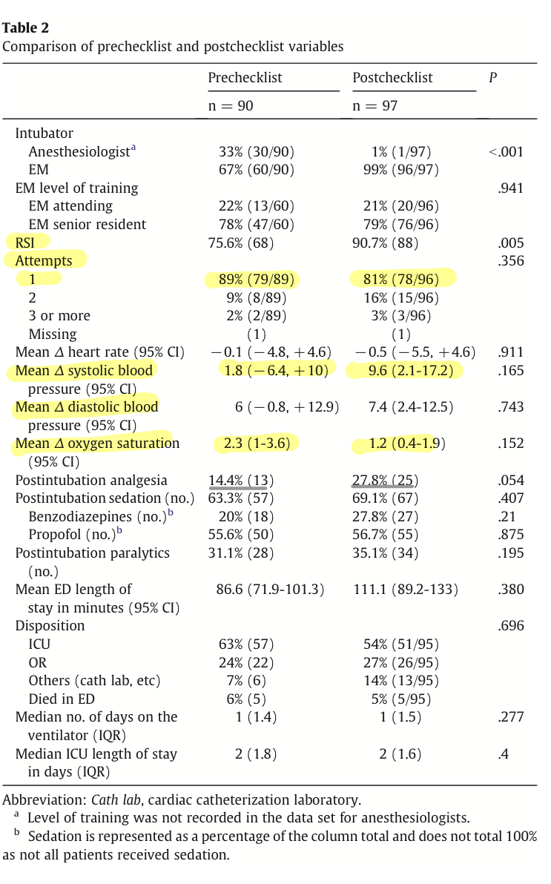
Conroy & al
En 2014 à Pittsburgh aux É.U
Étude rétrospective
Réalisée dans un centre de trauma niveau 1
Entre novembre 2010 et octobre 2012
N=187
Aucune différence statistiquement significative
Premier passage réussi
Variations hémodynamiques

Slide 8
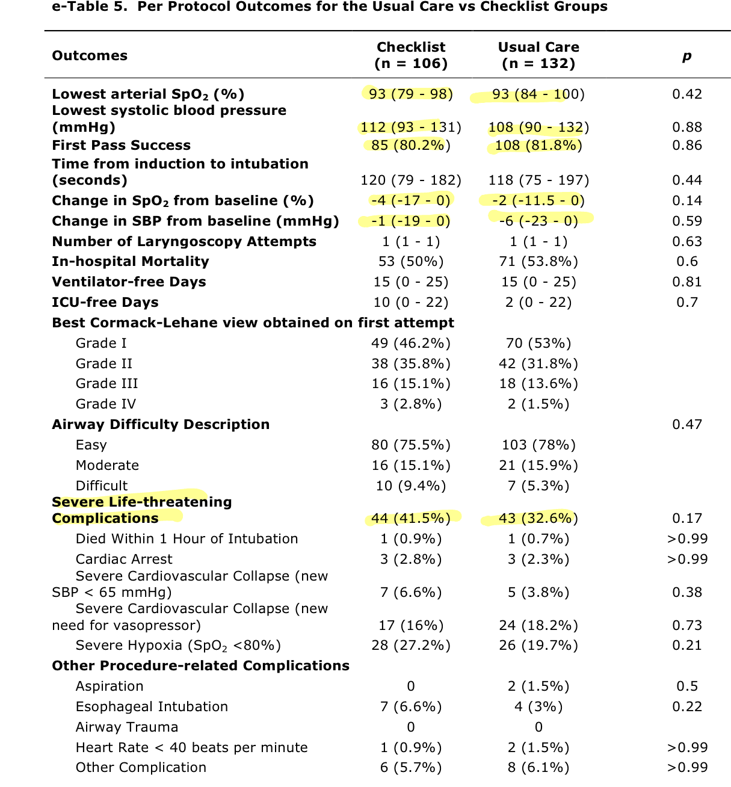
Janz & al
En 2018 aux É.U
ECR multicentrique
4 USI
Entre novembre 2010 et octobre 2012
N=267 patients
Aucune différence statistiquement significative
Premier passage réussi
Variations hémodynamiques

Slide 9
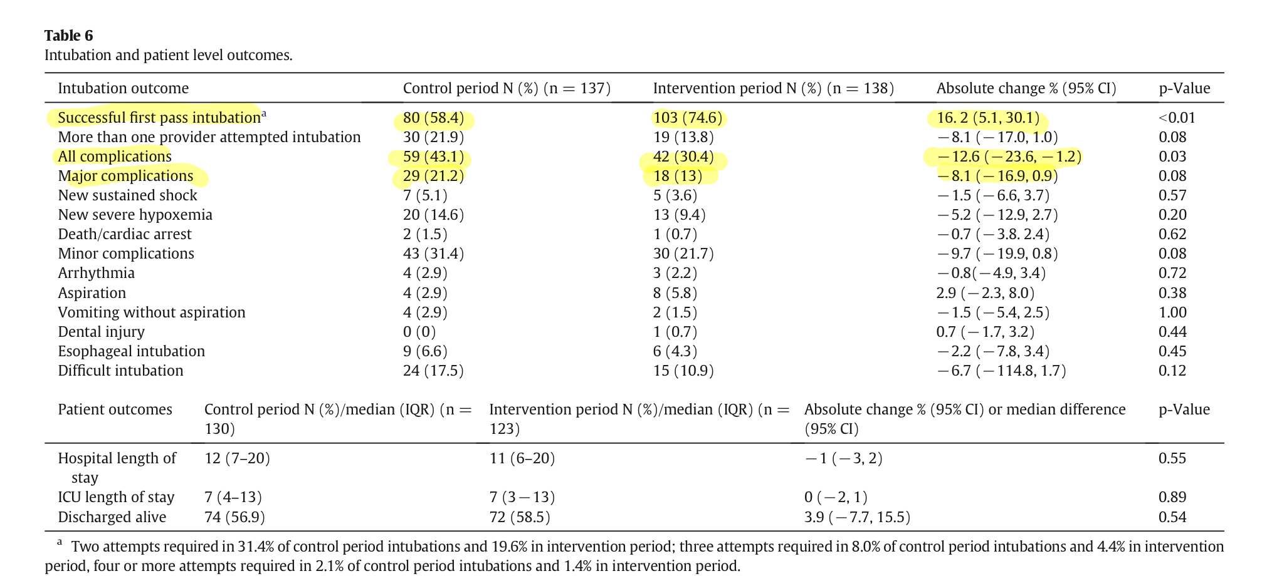
Corl & al
En 2018 aux É.U
Étude rétrospective comparative
3 USI (2 med. + 1 chir.)
N=275 patients
Augmentation significative
Premier passage réussi
Diminution des complications confondues (majeures + mineures)
Aucune différence statistiquement significative au niveau des taux d’hypoxémie ou des chocs réfractaires

Slide 10
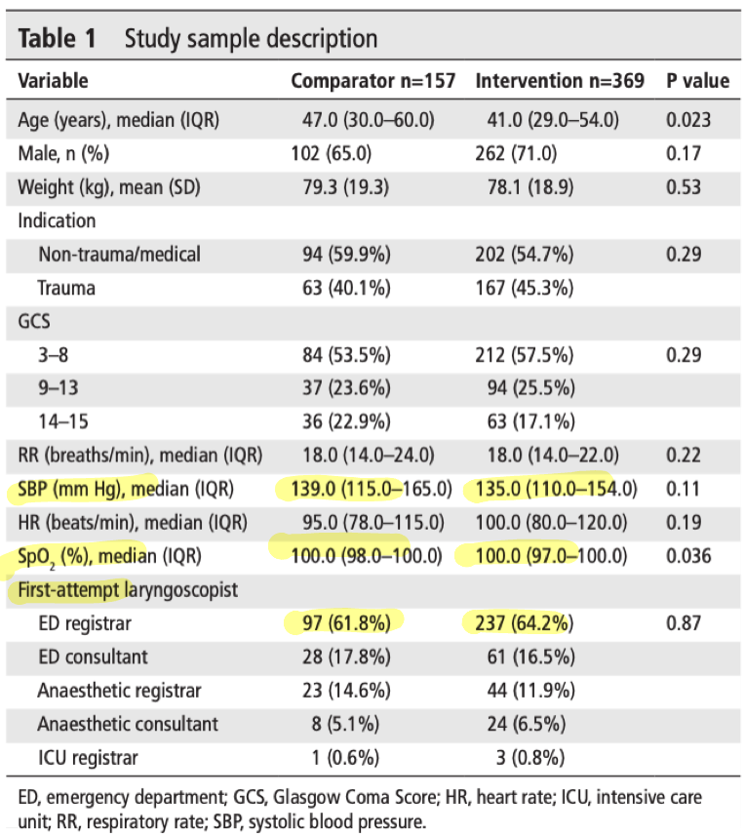
Groombridge & al
En 2020 en Australie
Étude de cohorte interventionnelle prospective
1 centre de traumatologie majeur
N=526 patients
Augmentation statistiquement significative du taux de premier passage réussi
Aucune différence statistiquement significative
Hypotension
Saturation en oxygène

Slide 11
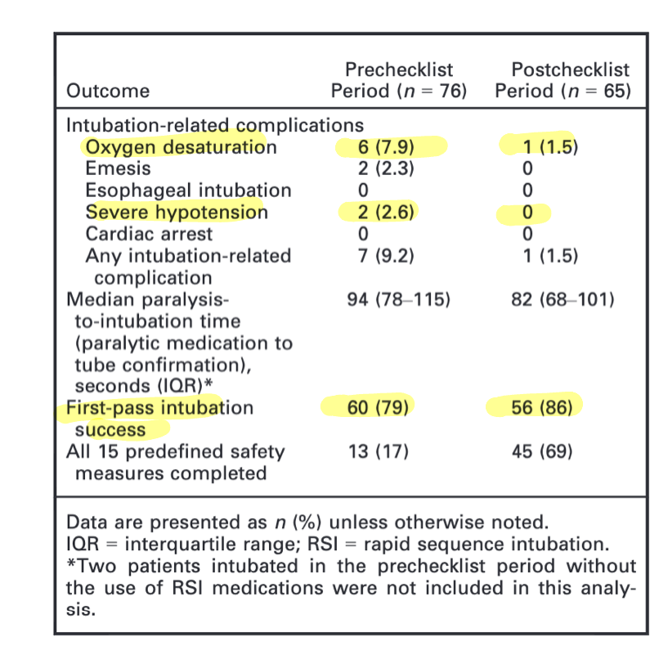
Smith & al
Entre novembre 2012 et octobre 2013 aux É.U
Étude prospective pré et post-intervention
1 urgence universitaire à Nashville
N=141 patients
Aucune différence statistiquement significative du taux de premier passage réussi
Amélioration du taux d’hypotension et de saturation.

Slide 12
Discussion

Slide 13
Issue primaire
L’étude de Corl et al. et celle de Groombridge et al. ont montré une amélioration statistiquement significative du taux de premier passage réussi.
Par contre, les deux études ont inclus des périodes de formation.
Cet effet confondant remet en doute la validité interne de leurs études.
Donc, peu d’évidence que la check-list améliore le taux de premier passage réussi.
Les trois autres études n’ont démontré aucune amélioration statistiquement significative sur le taux de premier passage réussi.

Slide 14
Issue secondaire
L’étude de Smith et al. a décrit une diminution statistiquement significative des complications, dont la désaturation et l’hypotension sévère.
Peu de données probantes en faveur d’une check-list afin de diminuer les épisodes d’hypoxie et d’hypotension.

Slide 15
Les limites
Seulement des adultes (> 16 ans)
Un seul ECR
Effet de « Hawthorne » → Biais observation
Autodéclaration des données → Biais observation
Petites études → Diminue la puissance

Slide 16
Conclusion
Absence de données probantes en faveur de l’utilisation d’une check-list afin d’améliorer le taux de succès du premier passage en situation aiguë.
Par contre:
Peu risquée
Peu $$
Études peu puissantes, petite cohorte
Plusieurs facteurs n’ont pas été abordés, comme la satisfaction des médecins ou de l’équipe.
Avenue à explorer: contexte d’apprentissage, en région, pédiatrie

Slide 17
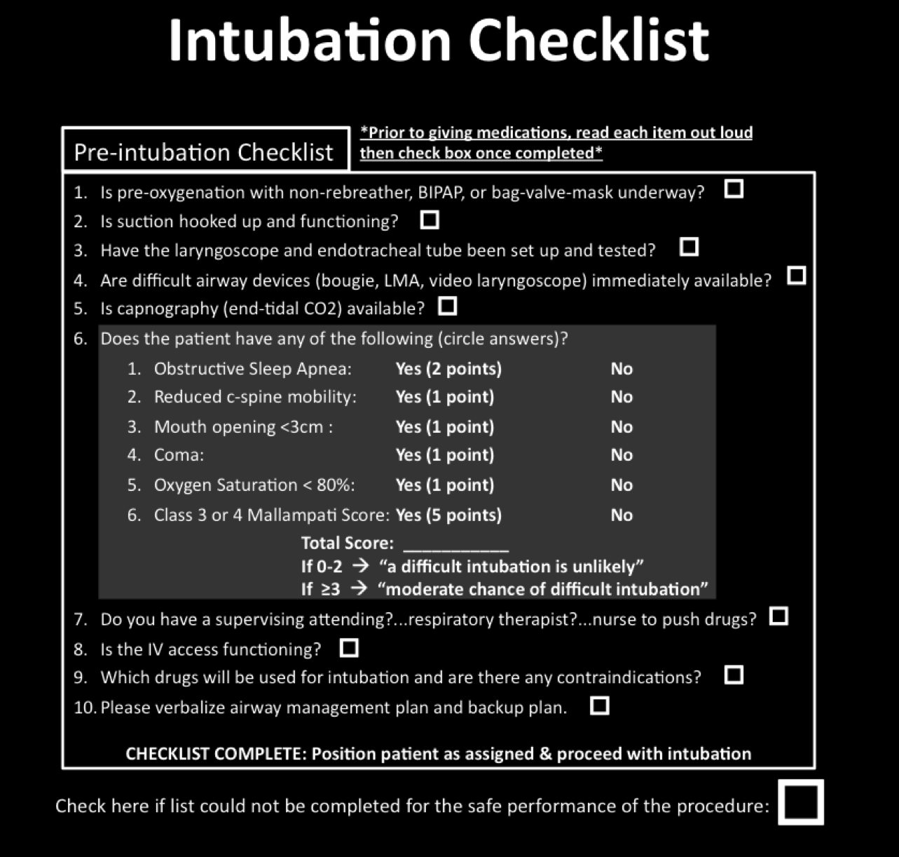
Annexe

Slide 18
Remerciements
Dr Bosoi, Médecin de famille au CUMF de Saint-Jérôme
Dr Contant, Médecin d’urgence à l’urgence de Saint-Jérôme

Slide 19
Références
1. Government of Canada TSB of C. Air transportation occurrences in 2021 - Statistical Summary - Transportation Safety Board of Canada [Internet]. 2021 [cited 2023 May 4]. Available from: http://www.bst-tsb.gc.ca/eng/stats/aviation/2021/ssea-ssao-2021.html#2.0
2. Gawande A. A Life-Saving Checklist. The New Yorker [Internet]. 2007 Dec 2 [cited 2023 Apr 25]; Available from: https://www.newyorker.com/magazine/2007/12/10/the-checklist
3. Griesdale DEG, Bosma TL, Kurth T, Isac G, Chittock DR. Complications of endotracheal intubation in the critically ill. Intensive Care Med. 2008 Oct;34(10):1835–42.
4. Martin LD, Mhyre JM, Shanks AM, Tremper KK, Kheterpal S. 3,423 Emergency Tracheal Intubations at a University Hospital: Airway Outcomes and Complications. Anesthesiology. 2011 Jan 1;114(1):42–8.
5. Sakles JC, Chiu S, Mosier J, Walker C, Stolz U. The Importance of First Pass Success When Performing Orotracheal Intubation in the Emergency Department. Acad Emerg Med Off J Soc Acad Emerg Med. 2013 Jan;20(1):71–8.
6. Russotto V, Myatra SN, Laffey JG, Tassistro E, Antolini L, Bauer P, et al. Intubation Practices and Adverse Peri-intubation Events in Critically Ill Patients From 29 Countries. JAMA. 2021 Mar 23;325(12):1164–72.
7. Conroy MJ, Weingart GS, Carlson JN. Impact of checklists on peri-intubation care in ED trauma patients. Am J Emerg Med. 2014 Jun;32(6):541–4.
8. Janz DR, Semler MW, Joffe AM, Casey JD, Lentz RJ, deBoisblanc BP, et al. A Multicenter Randomized Trial of a Checklist for Endotracheal Intubation of Critically Ill Adults. Chest. 2018 Apr;153(4):816–24.
9. Corl KA, Dado C, Agarwal A, Azab N, Amass T, Marks SJ, et al. A modified Montpellier protocol for intubating intensive care unit patients is associated with an increase in first-pass intubation success and fewer complications. J Crit Care. 2018 Apr;44:191–5.
10.Smith KA, High K, Collins SP, Self WH. A preprocedural checklist improves the safety of emergency department intubation of trauma patients. Acad Emerg Med. 2015 Aug;22(8):989-92. doi: 10.1111/acem.12717. Epub 2015 Jul 20. PMID: 26194607.
11. Turner JS, Bucca AW, Propst SL, Ellender TJ, Sarmiento EJ, Menard LM, Hunter BR. Association of Checklist Use in Endotracheal Intubation With Clinically Important Outcomes: A Systematic Review and Meta-analysis. JAMA Netw Open. 2020 Jul 1;3(7):e209278. doi: 10.1001/jamanetworkopen.2020.9278. Erratum in: JAMA Netw Open. 2020 Jul 1;3(7):e2016899. PMID: 32614424; PMCID: PMC7333022.
12. Groombridge C, Maini A, Olaussen A, Kim Y, Fitzgerald M, Mitra B, Smit V. Impact of a targeted bundle of audit with tailored education and an intubation checklist to improve airway management in the emergency department: an integrated time series analysis. Emerg Med J. 2020 Sep;37(9):576-580. doi: 10.1136/emermed-2019-208935. Epub 2020 Jun 17. PMID: 32554746.

